Slide 1
국가 화폐 기반 웹사이트 컨셉 기획
북한 화폐를 토대로 한 웹디자인 컨셉

Slide 2
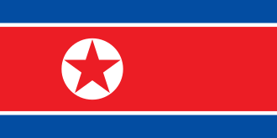
선정한 국가 : 북한

Slide 3
마인드맵
불꽃 → 열정
비밀 → 다크웹
탈북 → 자유
비용 → 브로커
이동경로 → 길·지도
김일성 생가 (만경대)
상징성 : 체제의 뿌리, 선전·세뇌, 출발지점
키워드 : 기원 / 출발 / 체제 / 억압 / 위장
백두산 천지
상징성 : 혁명의 성산, 국경과 연결된 상징적 산, 실제 탈북 경로(두만강, 압록강과 연결됨)
키워드 : 경계 / 이동 / 자연장벽 / 탈출 / 자유 / 희망

